Slide 1
GÉPI TANULÁS BEADANDÓ
HEINC EMÍLIA

Slide 2
FELADATOM
TÁBLA FELDOLGOZÁSA, FEATURE SELECTION
ENSEMBLE MODEL ELKÉSZÍTÉSE ÉS TANÍTÁSA

Slide 3
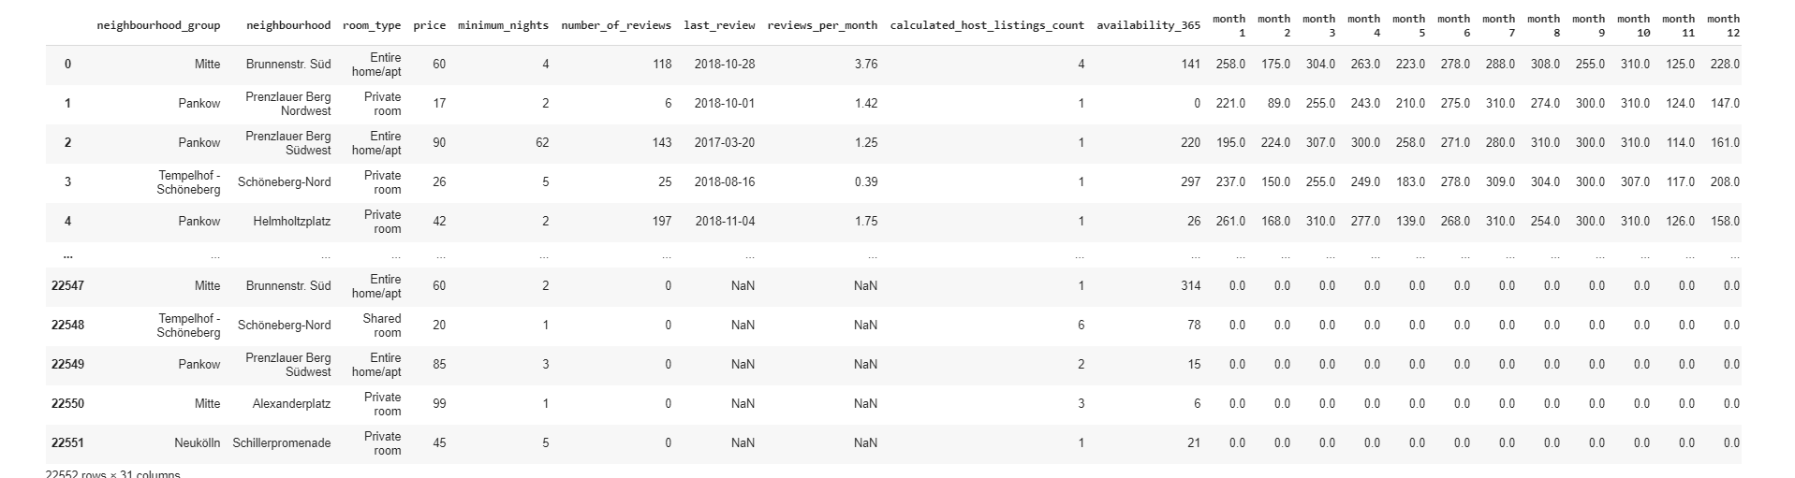
ADATFELDOLGOZÁS
Fájlok, amelyek ezt hajtják végre:
beolvasas2.py: 12 hónapra felvettem, hogy adott szállást hányszor béreltek ki. Adatok beolvasása a calendar_summary.csv-ből, amely a napokra bontott foglalásokat tartalmazza minden szállásra. A calendar_summary.csv-t fel kellett daraboljam több részre előtte, hogy a githubon feltölthető legyen (fájlméret korlát miatt). Ezek mellett a listings.csv-t, amely az összesített fontosabb adatokat tartalmazza minden egyes szállásról vettem, és ezt a 2 tábla adatait a pandas.merge() függvényével összemergeltem.
A hónapokat DataFrame.groupby() műveletével szedtem ki. Ezekre a beépített speciális függvénykre azért volt szükség, mert for ciklusokkal napokig elfutott volna a szelekció.
beolvasas3.py: adattábla felvétele a mergelés után, ezt a beolvasas2.py scirpt után kell futtatni. Kiszedtem a feleslegesen, a merge után felvett featureket.

Slide 4
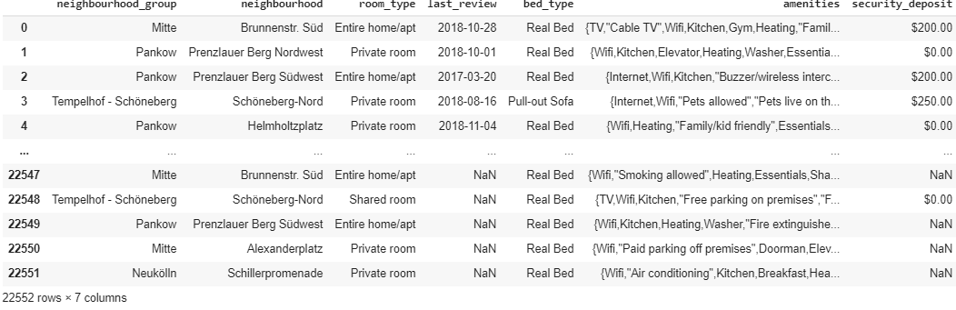
Adatfeldolgozás
1. Lépés: Nem folytonos adatok előfeldolgozása
NaN értékek kiszedése
['last_review', 'security_deposit']
Last review: az utolsó értékelés mikor történt. Ha NaN, nem volt értékelés->0.
Átalakítás folytonossá: (mostani dátum-last review dátuma).
Security deposit ha NaN: ismeretlen: 0-ra írjuk át.
‘Amenities’ oszlop feldarabolása több részre (+feature-k)
$-k eltüntetése + NaN értékek 0-vá átalakítása.

Slide 5
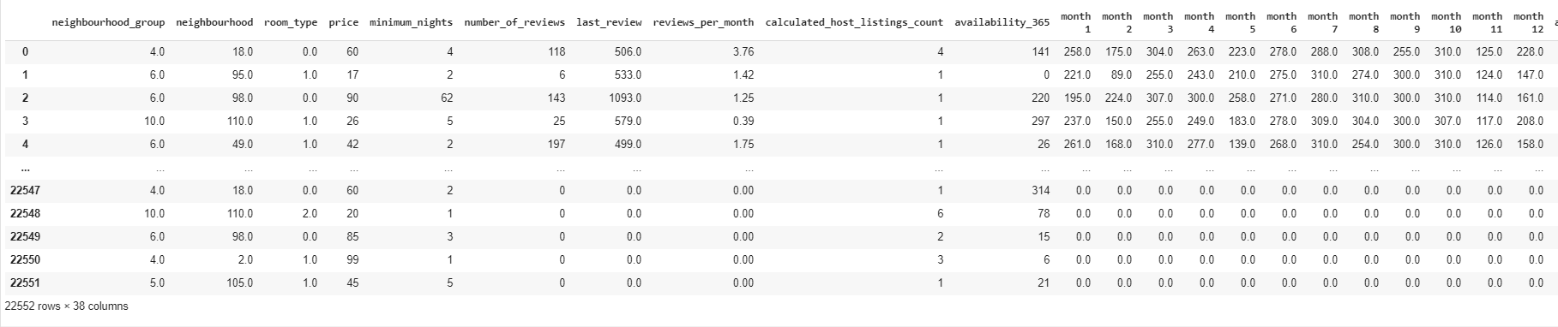
Adatfeldolgozás
2. Lépés: Nem folytonos jellemzők folytonossá alakítása
OrdinalEncoding()-al történt meg az átalakítás, csak a kiszűrt nem folytonos jellemzőkre alkalmaztam.
3. Lépés: Folytonos jellemzők feldolgozása.
NaN értékek átalakitása 0-vá.

Slide 6
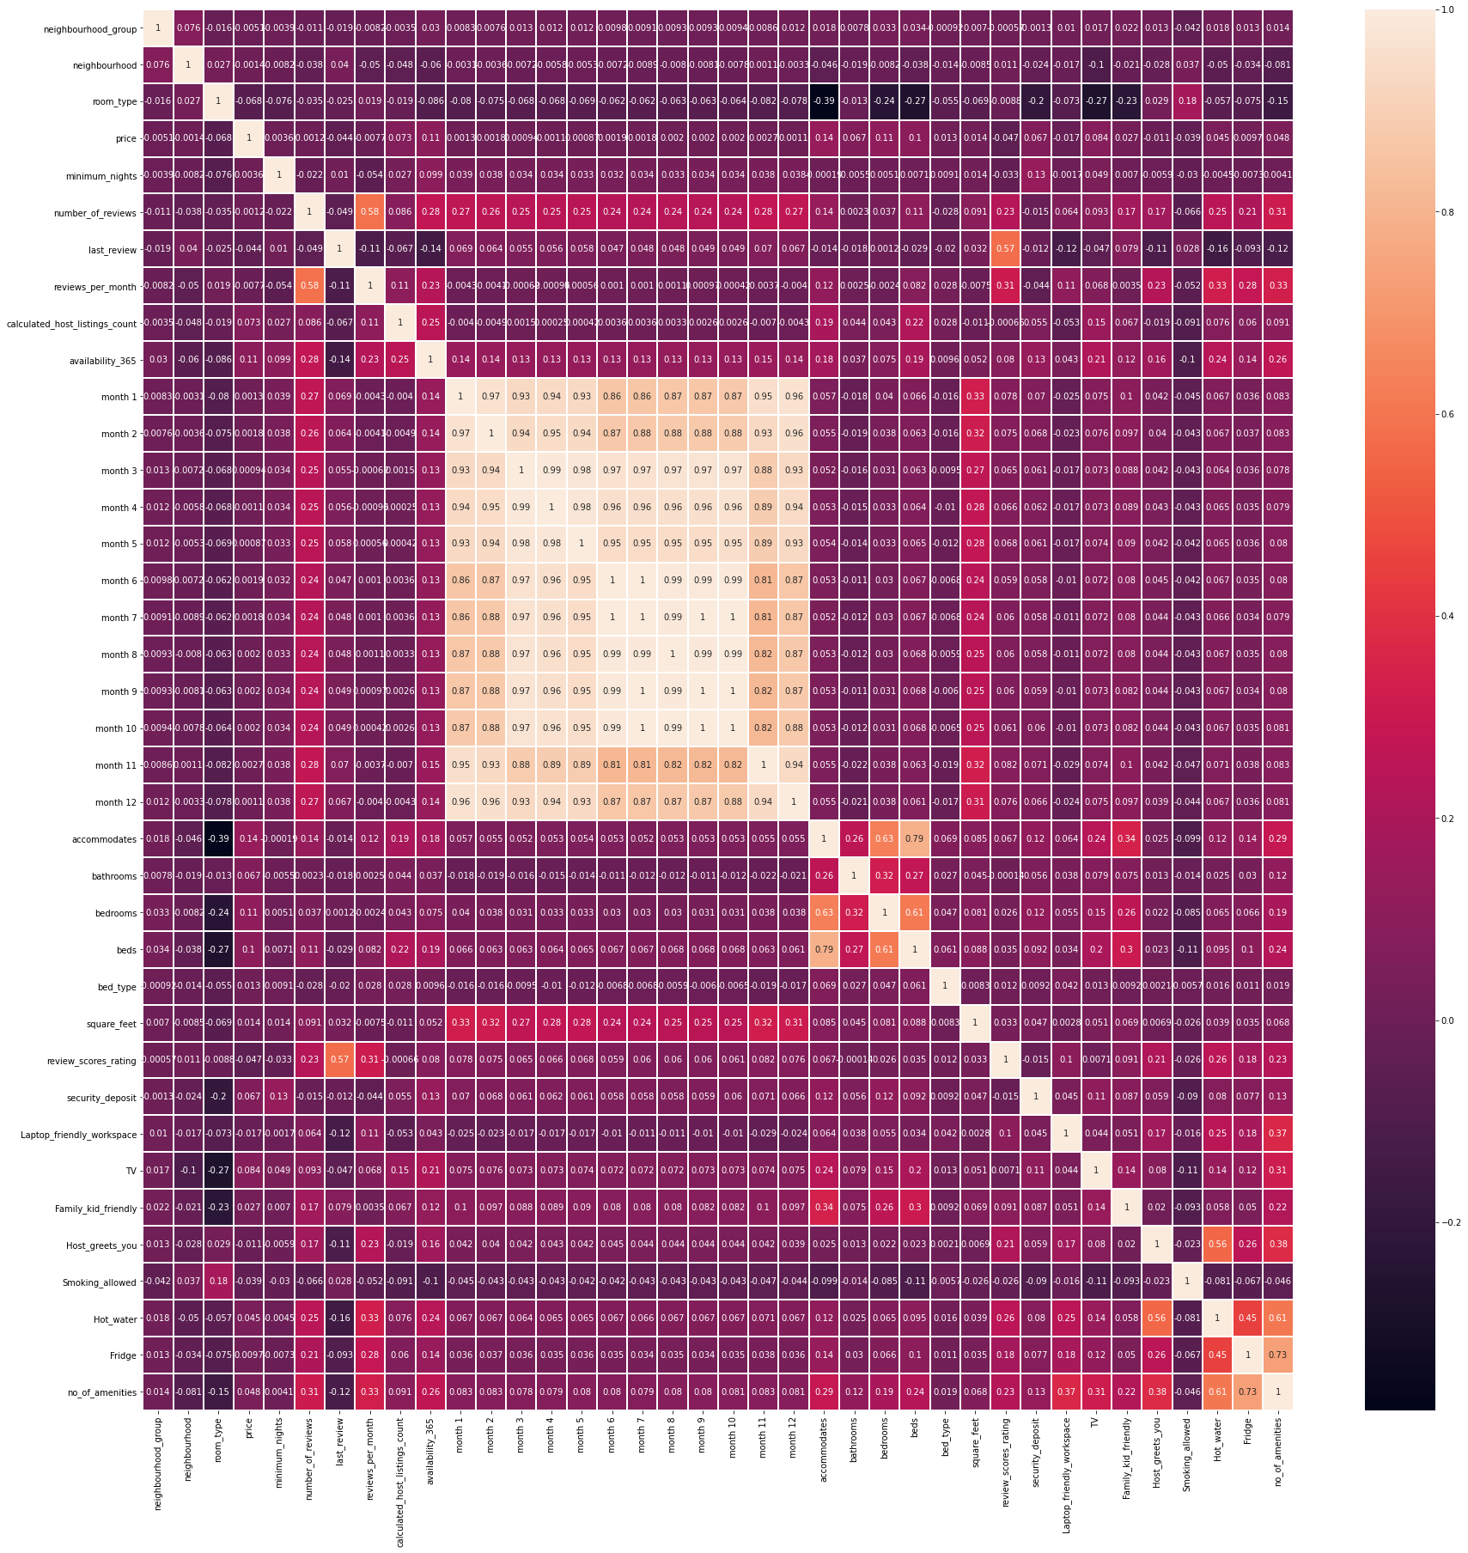
Adatfeldolgozás
4. Lépés: egymással erősen korreláló feature-k kiszedése.
12 hónap (>0.8 a korreláció egymás között)
Ágyak száma (beds) ami korrelár a férőhelyek számával (accomodates): (0,79)
Másik ilyen feature a hűtő megléte, ami erősen korrelár a szolgálatások számával. (0,73)
Amenities felbontásával kapott 2 feature-t és 11 hónapot elhagytam, csak az első hónapot tartottam meg.

Slide 7
Adatfeldolgozás
5. Lépés: eredetileg túl sok NaN (üres értéket) tartalmazó feature-k kiszedése:
Azokat a feature-ket távolítottam el, amelynek több mint 30%-a NaN értékeket tartalmazott. Két ilyen feautre volt: square_feet (négyzetméter) és a sequrity_deposit (kaució)
Így egy 23 feautre-t tartalmazó táblát kaptam, amelyben 22552 feature vektor szerepel. A későbbiekben ezt használtuk fel taníttatásra.

Slide 8
ENSEMBLE MODEL fogalmak r2-score
Az r2 score magyarul "meghatározási együttható", ami megadja, hogy mennyire illeszkedik jól rá a modell az adatpontjainkra. Ha ez az érték 1, akkor tökéletesen illeszkedik, vagy ha 1-hez közelítő érték, majdnem tökéletesen illeszkedik.
Azt adja meg, hogy a lineáris modellnél, mint baseline modellnél mennyivel jobban teljesít a modellünk.

Slide 9
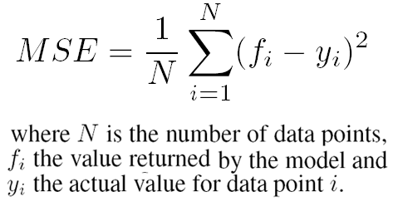
ENSEMBLE model fogalmak mean squared error
Valós adatpontoktól való eltérések négyzetes összegének átlagát adja meg.

Slide 10
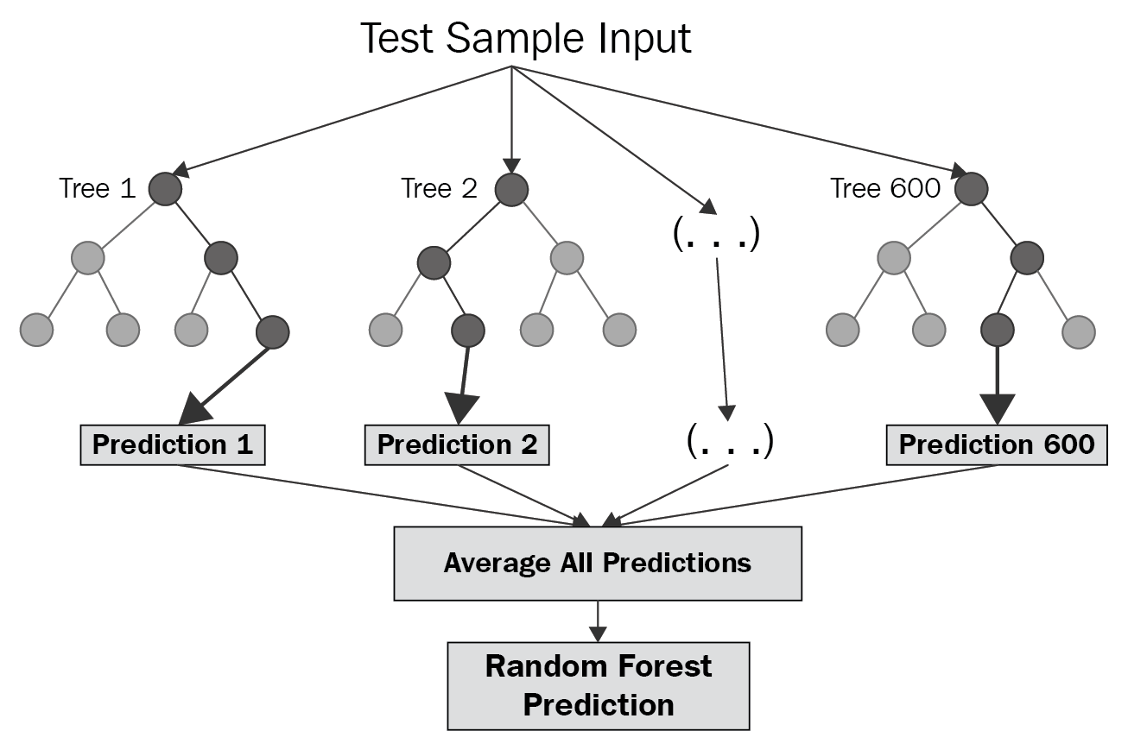
ENSEmble model fogalmak random forest model
A random forest model több döntési fát felépítve, futtatva rajtuk az algoritmust majd a kimenetük átlagát véve (regressziós modell esetén) adja vissza a regressziós értékeket.

Slide 11
ENSEMBLE model fogalmak gradient boosting model
A gradient boosting method is döntési fán alapuló módszer, amely valamilyen megaodtt learning rate-el változtatva a fa tulajdonságain gradiens-módszerrel keresi a legjobb metaparméter-beállítást. A gradiens módszernek a loss függvényét is mi adjuk meg, ami alapján számolja a gradienst, azaz aminek a minimumát keresi meg.

Slide 12
ENSEMBLE MODEL KÉSZÍTÉSE r2-score
Modell | Train score | Validációs score | Teszt score | Legjobb paraméter
Random forest | 0.946275 | 0.657663 | 0.6322022 | SelectPercentile: 100% RF. Estimator number: 150
Random forest-standardizálással | 0.945699 | 0.688708 | 0.602992498 | SelectPercentile: 70% RF. Estimator number: 250
Random forest- Standardizálással és polinomiális feature-kel | 0.940585 | 0.653518 | 0.58031463 | SelectPercentile: 60% RF. Estimator number: 350
Gradient boosting | 0.771756 | 0.701045 | 0.714984803 | Loss függvény: ls SelectPercentile: 50% Learning rate: 0.1
BASELINE | 0.99999671 | 0.277639881 | 0.06151904359 | N neighbours száma: 5

Slide 13
ENSEMBLE MODEL KÉSZÍTÉSE mean squared error-score
Modell | Train score | Validációs score | Teszt score | Legjobb paraméter
Random forest | 3508.06562 | 23592.047977 | 5785.80729388 | SelectPercentile: 50% RF. Estimator number: 350
Random forest-standardizálással | 3376.114333 | 23329.404043 | 7991.1762092 | SelectPercentile: 90% RF. Estimator number: 150
Random forest- Standardizálással és polinomiális feature-kel | 3643.530608 | 24270.502498 | 8870.32206063 | SelectPercentile: 50% RF. Estimator number: 250
Gradient boosting | 15949.89420 | 22187.888285 | 9600.07339731 | Loss függvény: ls SelectPercentile: 40% Learning rate: 0.1
BASELINE | 0.130728012 | 26280.6450407 | 19216.256966 | N neighbours száma: 5

Slide 14
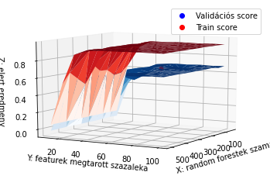
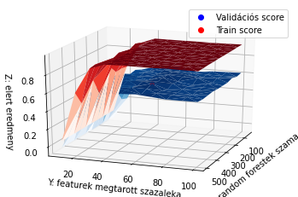
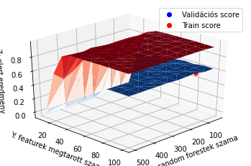
ENSEMBLE model R2-score, random forest

Slide 15
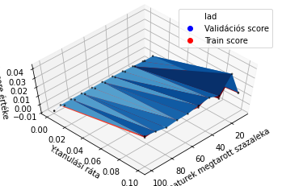
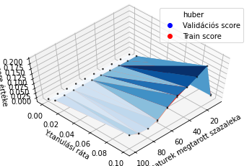
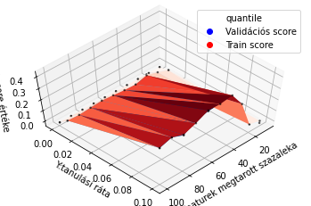
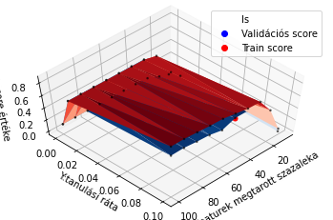
ENSEmble model készítése r2-score, gradient boosting

Slide 16
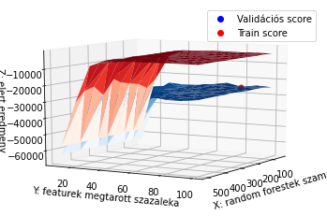
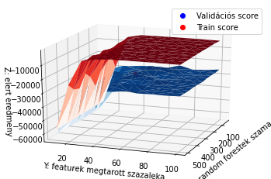
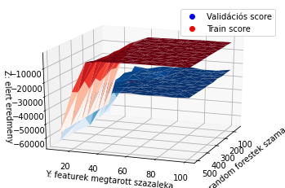
ENSEMBLE model mean squared error, random forest

Slide 17
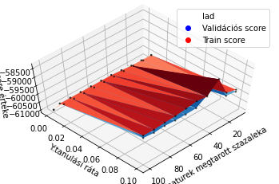
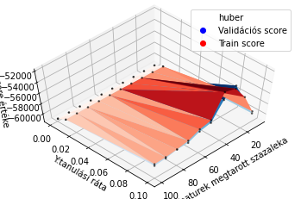
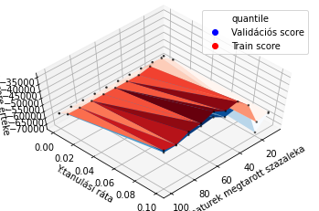
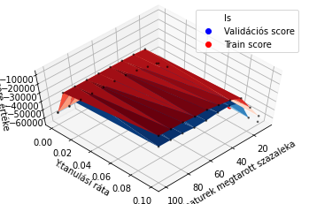
ENSEMBLE model mean squared error, gradient boosting

Slide 18
Géczi Dániel Csanád
Feladatom
Dimenzió redukció végrehajtása
További modellek taníttatása

Slide 19
Dimenzió redukció
SVD-vel (Single Value Decomposition
PCA-val (Principal component analysis)

Slide 20
Modellek taníttatása
Decision tree
SVR modell (support vector regression)

Slide 21
Decision tree modell
Modell | Train score | Validációs score | Teszt score | Legjobb paraméter
Sima Decision tree | 0.0354 | 0.030549 | 0.035904 | Min_samples_leaf:0.05 Max_depth: 6
Decision tre pca-val csökkentetten | 0.998 | 0.111206 | 0.10216 | Min_samples_leaf:0.05 Max_depth: 7
Decision tree svd-vel csökkentetten | 0.172 | 0.13875 | 0.1032 | Min_samples_leaf: 0.05 Max_depth: 7
Decision tree svd-vel csökkenteve(sample_leaf_csökkentve) | 0.991431 | 0.966945 | 0.952349 | Min_samples_leaf: 0.001 Max_depth: 7

Slide 22
SVR modell
Modell | Train score | Validációs score | Teszt score | Legjobb paraméter
Sima SVR | 0.061517 | 0.061514 | 0.073 | kernel: 'sigmoid’ 'C': 1
SVR pca-val csökkentetten | 0.998 | 0.102819 | 0.092 | Kernel: rbf C : 2
SVR svd-vel csökkentetten | 0.1202 | 0.105987 | 0.0932 | Kernel: rbf C: 2

Slide 23
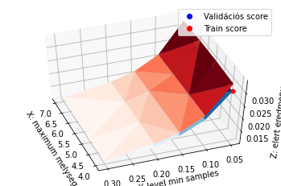
Decision tree model

Slide 24
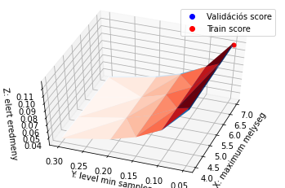
Decision tree model with pca

Slide 25
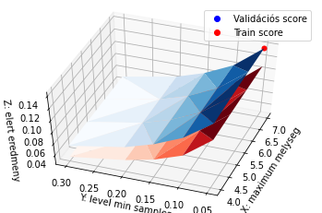
Decision tree model with svd
Itt jobb a validációs score, mint a train scoreja
Jól látható, hogy az egész igazából a min samples csökkentésével növekszik

Slide 26
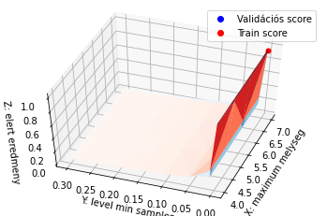
Decision tree model with decreased min_samples_leaf (with svd)

